Slide 1


第 4 章 MATLAB 数值运算基础
主要内容
■ 多项式运算
■ 数据插值
■ 数据分析

Slide 2
第一节 多项式运算
一、多项式创建
二、多项式求值和求根
三、多项式乘法和除法
四、多项式的微分和积分
五、多项式曲线拟合

Slide 3
一、多项式创建
1. 系数矢量直接输入法
【例4-1】在Matlab中，将多项式 x⁵-5x⁴-4x³+3x²-2x+1 用行向量表示如下：
>> p=[1 -5 -4 3 -2 1]
p=
1 -5 -4 3 -2 1
可以用函数 poly2sym 来显示完整的多项式。
>> y= poly2sym(p)
y=
x^5-5*x^4-4*x^3+3*x^2-2*x+1

Slide 4
【例4-2】某多项式的行矢量 p=[ 1 0 3 2 -1]，创建与之相对应的多项式。
>> p=[ 1 0 3 2 -1];
>> y=poly2sym( p)
y=
x^4+3*x^2+2*x-1
若多项式的行矢量中某一项是0，则表示多项式中不含有该项，即其系数为0。

Slide 5
2. 由根矢量创建多项式
用函数poly实现。
【例4-3】根矢量 r =[ 0 1 2]，创建对应此根矢量的多项式。
>> r= [0 1 2];
>> p=poly (r)
p=
1 -3 2 0
>> y=poly2sym(p)
y=
x^3-3*x^2+2*x

Slide 6
【例4-4】根矢量 r=[2 -1+i -1-i]，创建对应此根的多项式。
>> r=[2 -1+i -1-i];
>>p=poly(r)
p=
1 0 -2 -4
>>pr=real(p) %滤除多项式系数的微小虚部项
p=
1 0 -2 -4
>>y =poly2sym (pr)
y=
x^3-2*x-4
复数根的根矢量所对应的多项式系数中，有可能带有很小的虚部，此时可以先将多项式系数取实部操作，把虚部滤掉。

Slide 7
二、多项式求值和求根
1. 多项式求值
两种格式：
1）按数组运算规则运算，对应函数格式为 polyval
调用格式： y=polyval(p,x)
求多项式 p 在 x 点的值，x 也可以是一个数组，代表多项式 p 在各点的值。
2）按矩阵的运算规则运算，对应函数格式为 polyvalm
调用格式： y=polyvalm(p,x)
求多项式 p 对于矩阵 x 的值，要求矩阵 x 必须是方阵。若 x 是一个标量，求得的值与函数polyval相同。

Slide 8
通过示例观察 polyval 和 polyvalm 的用法。
【例4-5】求多项式 2x³+2x+1在0、1、2处的值。
>> p=[2 0 2 1];
>> pv =polyval(p, [0 1 2])
pv=
1 5 21
【例4-6】求多项式2x³+2x+1 对于矩阵［1 0 ; 0 1］及标量 5的值。
>> p =[ 2 0 2 1];
>> pv1= polyvalm(p, [1 0;0 1])

Slide 9
pv1 =
5 0
0 5
>> pv2=polyvalm(p,5)
pv2=
261
>>pv3=polyval(p,5)
pv3=
261
可见，多项式在某一点的值，既可以用 polyval，也可以用polyvalm。

Slide 10
2. 多项式求根
多项式求根用函数 roots 实现。在MATLAB中，多项式系数和多项式根都是用向量表示的。为了加以区分，将多项式系数表示为行向量，将多项式根表示为列向量。
【例4-7】 求多项式2x³+2x+1的根。
>> p=[2 0 2 1];
>> r=roots(p)
r=
0.2119 +1.6052i
0.2119 -1.0652i
-0.4329

Slide 11
三、多项式乘法和除法
多项式的乘、除法分别用函数 conv 和 deconv 来实现。
【例4-8】求多项式a(x) =x³+x+1和b(x)= x²-1的乘积。
>> a= [1 0 1 1]; b=[ 1 0 -1];
>>c =conv(a,b)
c =
1 0 0 1 -1 -1
>>cx=poly2sym(c)
cx=
x^5+x^2-x-1

Slide 12
【例4-9】求多项式a(x)=x⁶+6x⁵+20x⁴+50x³+75x²+84x+64与 b(x)=x³+4x²⁺9x+16的除法运算 a(x)/b(x)。
>>a=[1 6 20 50 75 84 64];
>>b=[1 4 9 16];
>>d=deconv(a,b)
d=
1 2 3 4
>> dx=poly2sym(d)
dx=
x^3+2*x^2+3*x+4

Slide 13
四、多项式的微分和积分
多项式的微分和积分分别用 polyder 和 polyint 实现。
【例4-10】 求多项式4x³ +3x²-2x+1的微分和积分。
>> p=[ 4 3 -2 1];
>> polyder(p)
ans =
12 6 -2
>> poly2sym(ans)
ans =
12*x^2+6*x-2
>> polyint(p)
ans=
1 1 -1 1 0
>> poly2sym(ans)
ans=
x^4+x^3-x^2+x

Slide 14
五、多项式曲线拟合
曲线拟合是指根据一组或多组测量数据找出数学上可以描述此数据走向的一条曲线的过程。
评价一条曲线是否准确描述测量数据的最通用的方法是看测量数据点与该曲线上对应点之间的平方误差是否达到最小，称之为最小二乘曲线拟合。
MATLAB提供了函数 polyfit(x,y,n) 用于实现最小二乘多项式曲线拟合。这里，x和y代表被拟合的数据，n代表拟合多项式的阶次。

Slide 15
【例4-11】 对数据
x=[0 0.1 0.2 0.3 0.4 0.5 0.6 0.7 0.8 0.9 1] 和
y=[-0.232 0.647 1.877 3.565 5.134 7.443 9.221 10.011 11.678 12.566 13.788]
做二次曲线拟合，并图示拟合曲线和原来的数据。
>> x=[0 0.1 0.2 0.3 0.4 0.5 0.6 0.7 0.8 0.9 1];
>> y=[-0.232 0.647 1.877 3.565 5.134 7.443 9.221
10.011 11.678 12.566 13.788];
>> p=polyfit(x,y,2);
>> x1=linspace(0,1,50);
>> y1=polyval(p,x1);
>> plot(x,y,'o',x1,y1)

Slide 16
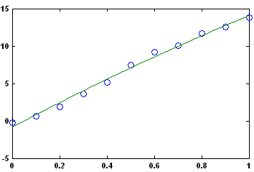
得到的图形如图4-1所示：
图4-1 原数据与二次曲线拟合结果比较

Slide 17
【例4-12】 对例［4-11］的数据x和y做9阶多项式曲线拟合，并图示原来的数据、二次曲线拟合、9阶曲线拟合结果。
>>x=[0 0.1 0.2 0.3 0.4 0.5 0.6 0.7 0.8 0.9 1];
>>y=[-0.232 0.647 1.877 3.565 5.134 7.443 9.221 10.011 11.678 12.566 13.788];
>>p=polyfit(x,y,2);
>>pp=polyfit(x,y,9);
>>x1=linspace(0,1,50);
>>y1=polyval(p,x1);
>>y2=polyval(pp,x1);
>>plot(x,y,'ok',x1,y1,'--',x1,y2,'m')

Slide 18
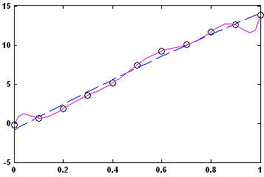
图4-2 原数据、二阶曲线拟合与九阶曲线拟合结果比较

Slide 19
第二节 数据插值
插值是指在原始数据点之间按照一定的关系插入新的数据点，以便能准确地分析数据的变化规律。
一、一维插值
二、二维插值

Slide 20
一、一维插值
【例4-13】 在［-2, 2］区间上分别用 5 个数据点和 50 个数据点绘制抛物线函数 y=x^2 的图形。
>>x1=linspace(-2,2,5);
>>x2=linspace(-2,2,50);
>>y1= x1.^2; y2 =x2.^2;
>>plot(x1,y1,x2,y2)

Slide 21
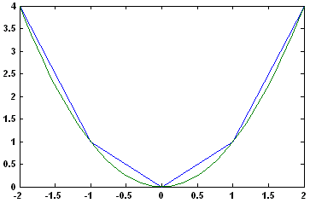
图4-3 抛物线的5个数据点和50个数据点的一维插值

Slide 22
MATLAB中，数据的一维插值函数是interp1，它的调用格式：
S =interp1(x,y,xi,'linear')
S =interp1(x,y,xi,'cubic')
S =interp1(x,y,xi,'spline')
S =interp1(x,y,xi,'nearest')
其中，x为自变量取值范围，y为函数矢量，xi为插值点的自变量矢量。Linear代表线性插值，即在两个数据点之间连接直线，是interp1函数默认方法。Cubic表示分段立方插值，通常用于满足三阶多项式的数据之间的插值。Spline代表样条插值，nearest代表最邻近法插值。

Slide 23
【例4-14】 以例4-13为例，用4种插值方法重新画抛物线。
>>x=linspace(-2,2,5); y=x.^2; xi=linspace(-2,2,50);
>>strcell={'linear','cubic','spline','nearest'};
>>for i=1:4
yi=interp1(x,y,xi,strcell{i});
subplot(2,2,i)
plot(x,y,'ok',xi,yi,'g')
end

Slide 24
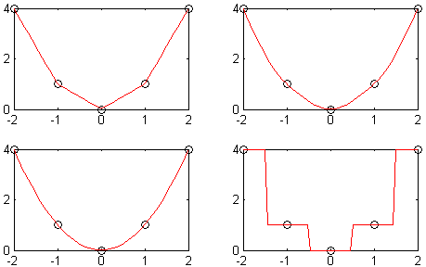
图4-4 一维插值的四种方法

Slide 25
提示：
由于在很多情况下，三次样条插值方法的插值效果最好，所以Matlab专门提供了三次样条插值函数spline。spline函数计算的结果与interp1函数中使用spline方法所得到的结果是相同的。spline的调用格式为：spline(x,y,xi)，x和y是原始数据，xi是插值点的自变量矢量。

Slide 26
二、二维插值
一维插值主要是对单变量函数进行插值，二维插值是对两个变量的函数 z=f(x,y) 进行插值。
二维插值函数调用格式为：
ZI=interp2(X,Y,Z,XI,YI,method)
其中X，Y是插值前的自变量数组，XI，YI是X，Y被插值后重新组合生成的维数相同的新数组。“method”是插值方法，与一维插值的4种方法相同。下面我们通过一个测绘实例来说明一下二维插值的基本原理。

Slide 27
【例4-15】 假设某勘测公司要对某山峰的地形进行勘测，勘测人员将测量的地域用0.4公里宽的方形格栅分成不同的区域，并在格栅和每个交点处记录下测量的山峰高度（单位Km）以便日后分析。部分测量数据如下：
>>x=0 : 0.4 : 2; % x轴的6个坐标点数
>>y=0 : 0.4 : 4; % y轴的11个坐标点数

Slide 28
>>z=[ 1 0.99 1 0.99 1 0.98
1 0.98 0.99 0.98 1 0.99
0.99 0.99 0.98 0.99 1 0.99
1 0.98 0.97 0.97 0.99 0.99
1.01 1 0.98 0.98 1 1.02
1.02 1.03 1.01 1 1.02 1.06
0.99 1.02 1 1 1.03 1.08
0.97 0.99 1 1 1.02 1.05
1 1.02 1.03 1.02 1.01 1.01
1 1 1.01 1.01 1 1
1 1 1 0.99 0.99 1 ]
>>mesh(z) % 原始数据生成的三维图形

Slide 29
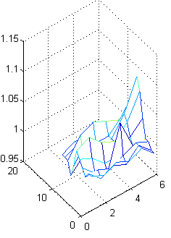
原始数据生成的三维图形

Slide 30
利用函数interp2得到格栅区内任一点的高度。例如，平面上坐标为（1.1, 2.2）处山峰的高度：
>>z=interp2(x, y, z, 1.1, 2.2)
z =
1.0013
即在平面（1.1, 2.2）坐标处，山峰的高度是1.0013Km。
为了使之平滑化，需对 x 轴和 y 轴进行插值细化，x轴和y轴的插值点分别为：
>>xi =linspace (0,2,30); % x轴的30个坐标点数
>>yi =linspace (0,4,40); % y轴的40个坐标点数

Slide 31
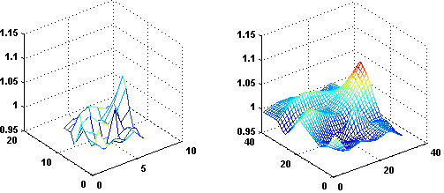
>> [xx,yy]=meshgrid(xi,yi);
>> zz=interp2(x,y,z,xx,yy);
>> mesh(zz)
图 4-5 二维插值前后的效果比较图

Slide 32
重新求平面上（1.1, 2.2）处山峰高度，命令如下：
>>z=interp2(xx, yy, zz, 1.1, 2.2)
z =
1.0183
即在平面（1.1, 2.2）坐标处，山峰的高度是1.0183Km。
由图4-5的第二个图可见，通过二维插值使山峰高度的三维图形变得更加平滑，因此可以得到平面上某点所对应的更精确的山峰高度。

Slide 33
第三节 数据分析
对数据进行分析时，MATLAB将数据集成为按列存储的数组，一个数组的每一列代表不同的观测变量，每一行代表该变量的一次采样或观测值。
例【4-16】 某商场4个营业部一年（12个月）的消售额 （单 位：万元）存在M文件的sale数组中，文件名为sale.m，在命令窗口运行该文件，即有:
sale = 30 32 50 40
50 51 60 50
20 21 48 37
25 24 40 29
35 34 37 28
30 28 30 31
28 30 32 42
22 24 30 37
21 20 26 38
27 25 23 25
23 24 25 26
22 22 24 27

Slide 34
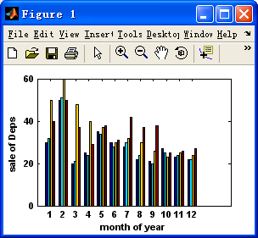
>>bar(sale)
>>xlabel(‘month of year’); ylabel (‘sale of Deps’);
图4-6 4个营业部的年销售条形图1

Slide 35
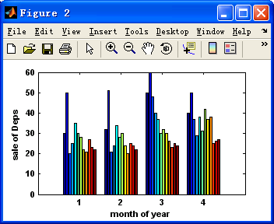
提示：条形图命令在第五章有详细介绍。
>>saleflip=sale'；
>>bar(saleflip)
图4-7 4个营业部的年销售条形图2

Slide 36
利用以上数据，看一下MATLAB如何对数据进行分析。
（1）4个营业部年平均营业额，代码为：
>>avgsale1 =mean(sale)
avgsale1=
27.7500 27.9167 35.4167 34.1667
>>avgsale =mean(savgsale1)
avgsale=
31.3125

Slide 37
（2）4个营业部每月的平均营业额，代码为：
>>avgsale2=mean(sale, 2)
avgsale2=
38.0000
52.7500
.
.
.
23.7500
其中，“1” 代表对列求平均值（默认）。 “2 ”代表对行求平均值。

Slide 38
（3）下面给出avgsale1和avgsale2的条形图，并将其分别
叠加在bar(saleflip)和bar(sale)上，来比较一下4个营
业部的月销售额与月平均销售额、年销售额与年平
均销售额情况。见图4-8和图4-9所示，代码为：
>> bar (avgsale1)
>> hold on
>> bar(saleflip)
>> bar(avgsale2)
>> hold on
>> bar (sale)

Slide 39
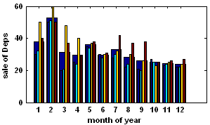
图4-8 4个营业部的月销售额与月平均销售额条形图

Slide 40
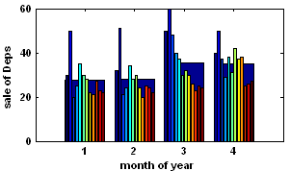
图4-9 4个营业部的年销售额与年平均销售额条形图

Slide 41
（5）4个营业部本的年最高营业额和最低营业额：
>> maxsale =max(sale)
maxsale =
50 51 60 50
>> minsale =min (sale)
minsale=
20 20 23 25

Slide 42
（6）若要以前一年的营业收入预测下一年的收入情况，
可以用前一年的营业情况做参考，随机生成下一
年的营业额数据，代码为：
>>nextsale =sale +round (2*rand (size(sale))-1)
nextsale=
30 32 51 39
………………
………………
22 22 25 27

Slide 43
表4-1 基本统计函数
函 数 | 功 能
max(x) | 求x各列的最大元素
min(x) | 求x各列的最小元素
median(x) | 求x各列的中位元素
mean(x) | 求x各列的平均值
std(x) | 求x各列的标准差
prod(x) | 求x各列的元素之积
sum(x) | 求x各列的元素之和
S=cumsum(x) | 求x各列元素累计和
P=cumprod(x) | 求x各列元素累计积
sort(x) | 将x各列元素按递增排序

Slide 44
本章小结
多项式运算
创建、求值和求根、乘法和除法、微分和积分、曲线拟合
数据插值
一维插值、二维插值
数据分析

